Slide 1
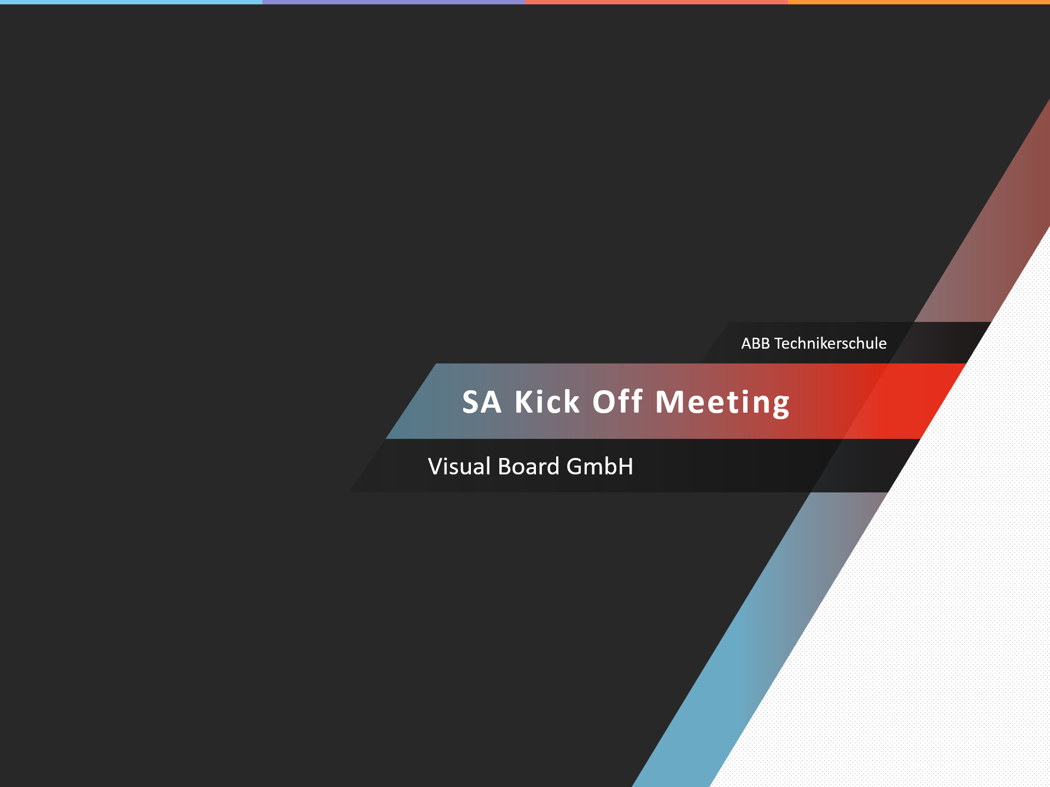
Visual Board GmbH
13.05.2020

Slide 2
Traktanden
Projektteam
Organisation
Ist & Soll-Situation
Projektplan & Meilensteine
Risiken & Massnahmen
Kommunikationsplan
Visual Board GmbH
13.05.2020

Slide 3
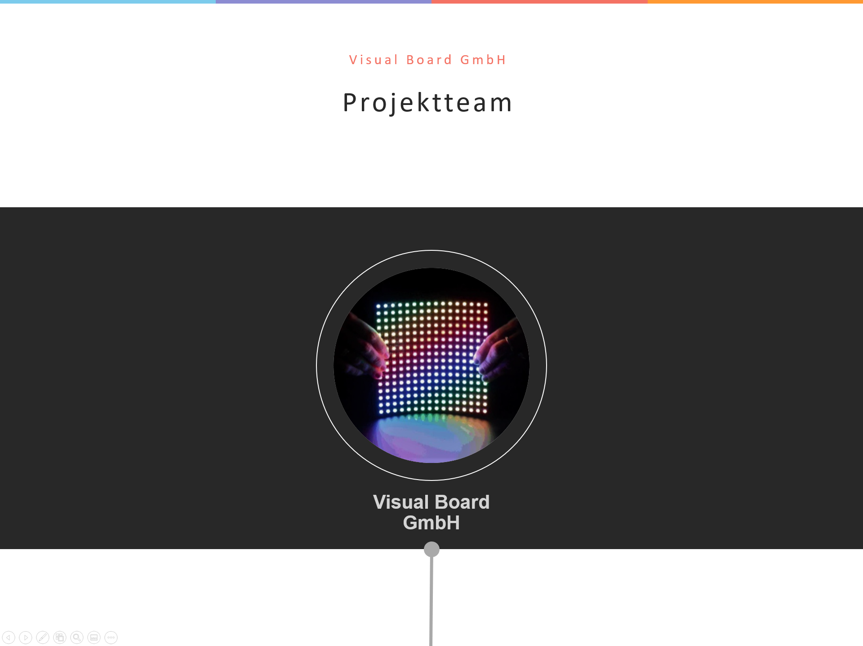
Visual Board GmbH
13.05.2020
Notes:
Soll
Tic-Tac-Toe
Ausgabe auf der RGB-Led-matrix (16x16)
Multiplayer (2 Personen)
Mehrere Endgeräte (im gleichen Netz, MQTT)
GUI (Web)
Ist
Funktionsfähige Matrix (Java)
Rest-API
Board oder externer Rechner

Slide 4
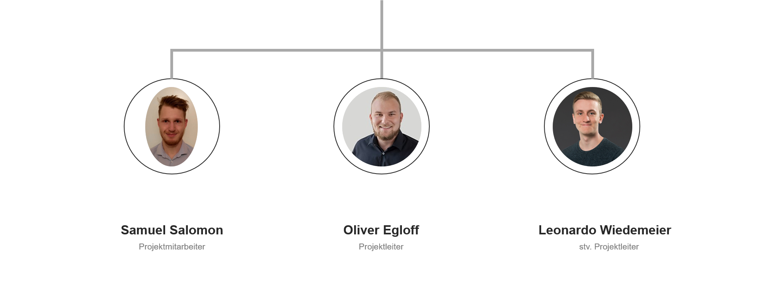
Visual Board GmbH
13.05.2020
Notes:
Soll
Tic-Tac-Toe
Ausgabe auf der RGB-Led-matrix (16x16)
Multiplayer (2 Personen)
Mehrere Endgeräte (im gleichen Netz, MQTT)
GUI (Web)
Ist
Funktionsfähige Matrix (Java)
Rest-API
Board oder externer Rechner

Slide 5
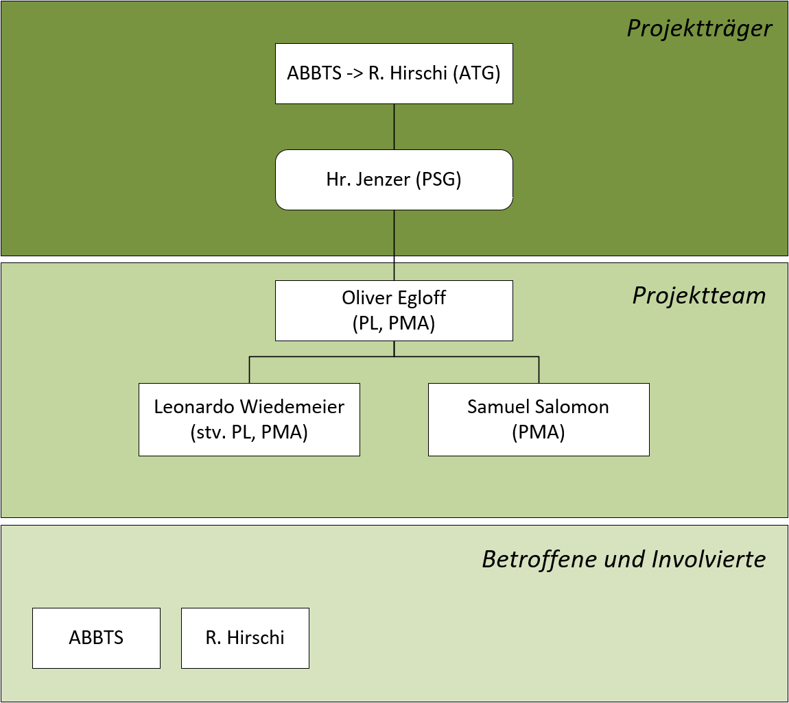
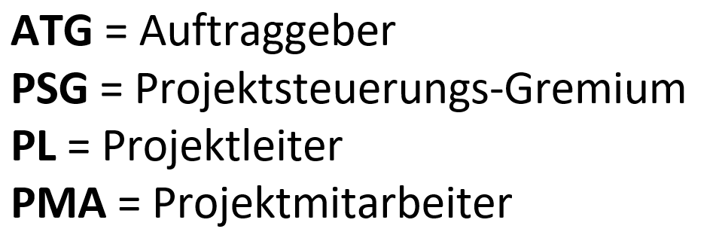
Organisation
Visual Board GmbH
13.05.2020
Notes:
Soll
Tic-Tac-Toe
Ausgabe auf der RGB-Led-matrix (16x16)
Multiplayer (2 Personen)
Mehrere Endgeräte (im gleichen Netz, MQTT)
GUI (Web)
Ist
Funktionsfähige Matrix (Java)
Rest-API
Board oder externer Rechner

Slide 6
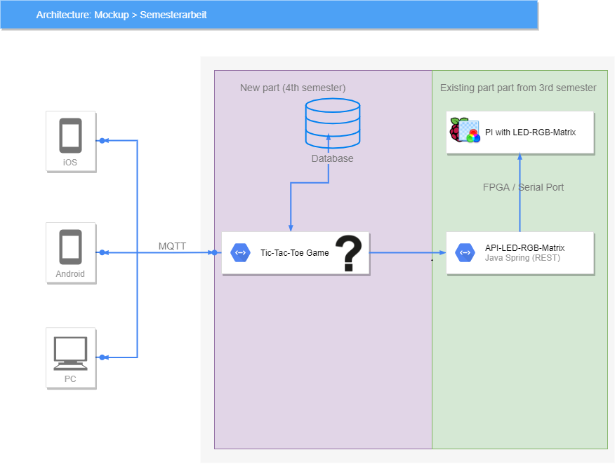
Ist & Soll-Situation
Visual Board GmbH
13.05.2020
Notes:
Soll
Tic-Tac-Toe
Ausgabe auf der RGB-Led-matrix (16x16)
Multiplayer (2 Personen)
Mehrere Endgeräte (im gleichen Netz, MQTT)
GUI (Web)
Ist
Funktionsfähige Matrix (Java)
Rest-API
Board oder externer Rechner

Slide 7
Projektplan & Meilensteine
Einführung
Konzept
Realisierung
26.08.2020
Initialisierung
14.05.2020 – 26.06.2020
27.06.2020 – 25.08.2020
01.04.2020 – 13.05.2020
75%
100%
50%
25%
Visual Board GmbH
13.05.2020

Slide 8
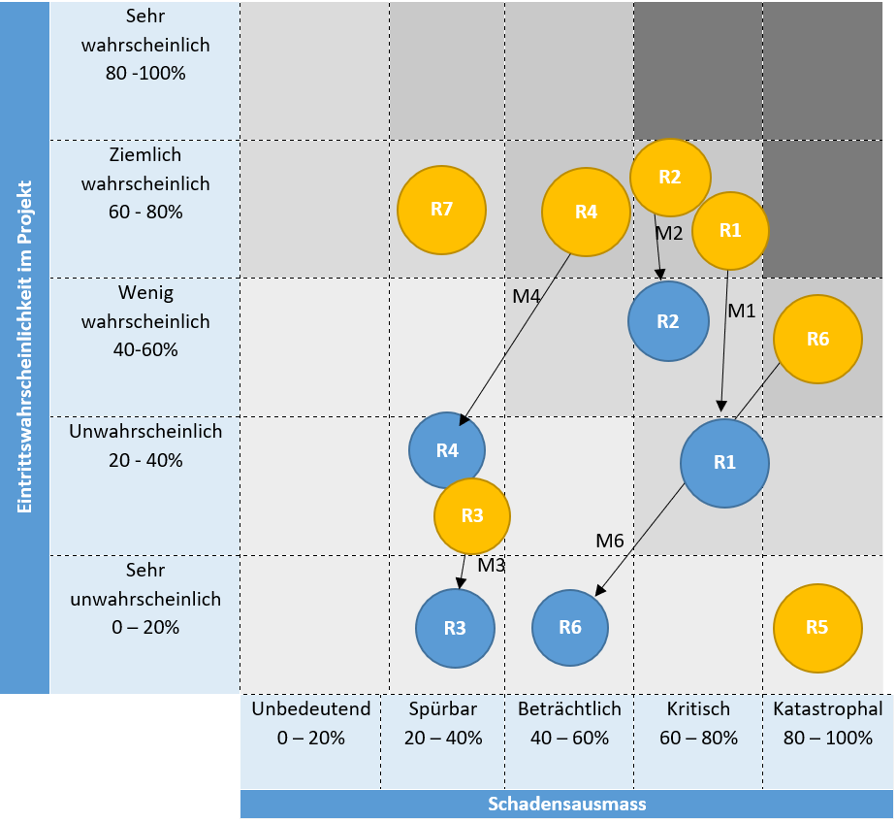
Risiken
R1
Kosteneinschätzungen
überschritten
R2
Mitarbeiterausfall
R3
Hardware-Komponente funktionieren nicht mehr
R4
Projektplan zu sportlich geschätzt
R5 Naturkatastrophen
R6
Fortschrittverlust durch falsche Anwendung von Hilfsmitteln
R7
COVID-19
Visual Board GmbH
13.05.2020
Notes:
R4
Meilensteine/Projektziele können nicht eignehalten werden, was zu Verschiebungen im Zeitplan führen kann.
R7
Die aktuelle Pandemie kann noch unbekannte Risiken und Einschränkungen mit sich ziehen.

Slide 9
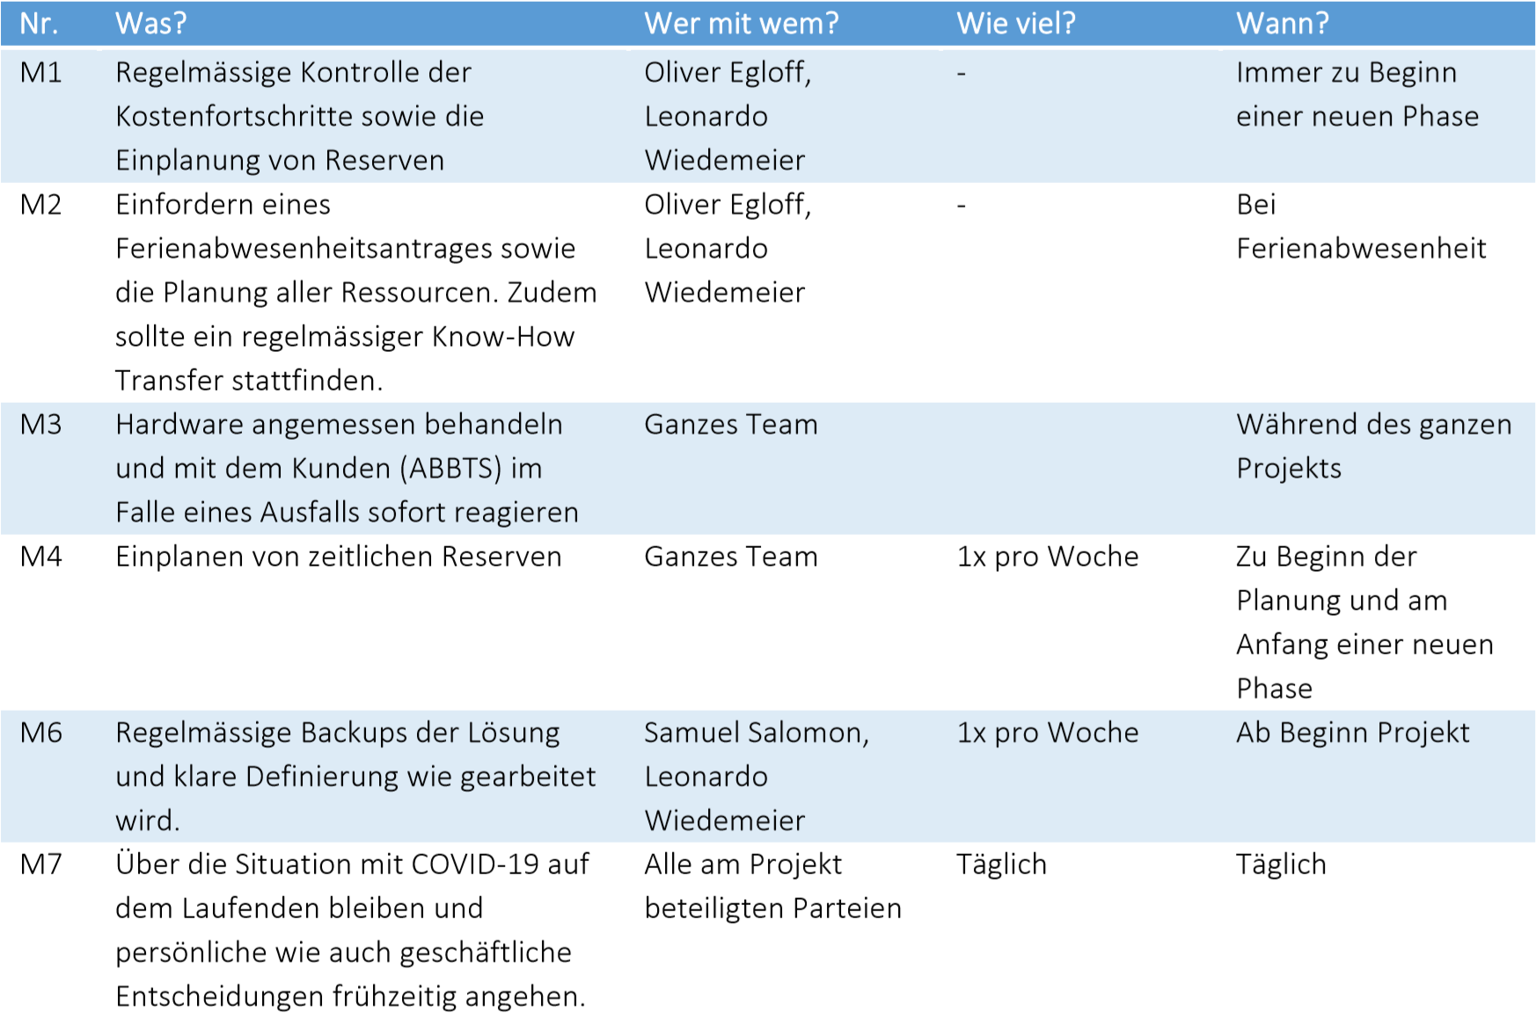
Massnahmen
Visual Board GmbH
13.05.2020

Slide 10
Kommunikationsplan
Entwurf Pflichtenheft
Definitives Pflichtenheft
Projektfortschrittsberichte
26.06.2020
1
Primär in schriftlicher Form
via Microsoft Teams
2
3
4
Offene Fragen
5
Primär in schriftlicher Form
via Microsoft Teams
Abschlussbericht & Präsentation
26.08.2020
Visual Board GmbH
13.05.2020

Slide 11

Visual Board GmbH
13.05.2020

